Slide 1
精神障がいのある人と共に生きる社会とは
～施設コンフリクトを乗り越える～
箕面市人権セミナーシリーズ
田中精神科医オフィス
田中 千足
2022年1月18日
Notes:
皆様こんにちは。田中精神科医オフィスの田中です。一昨年6月まで箕面駅前の田中メンタルクリニックの院長をしておりました。。「障害を持った人と共に生きる社会」を目指すうえで、施設コンフリクトという逆風はなぜ吹くのかを分析することにより「共に生きる」展望を考えようというお話をさせていただきます。ちょっと盛沢山に作りましたので、スライドの説明が少し早くなった場合、後で配布資料で復習していただければありがたいです。

Slide 2
施設コンフリクト
施設コンフリクトは、「社会福祉施設の新設などにあたり、その存立が地域社会の強力な反対運動に遭遇して頓挫したり、あるいはその存立の同意と引き換えに大きな譲歩を余儀なくされたりする施設と地域との間での紛争事態」と概念づけられている。

Slide 3
パオみのお移転問題 2002年
パオみのおは精神障害者地域生活支援センター
移転先建物賃貸借契約締結。改装工事着手
「地域の環境を考える会」が移転反対ビラ
  （1）不特定多数の市民が多い桜井は場所が不適当。
  （2）付属池田小学校のような事件が起きる心配がある。
箕面市、大阪府、施設側が繰り返し説明会を開く
たまたま移転先建物に違法性判明
移転先を市の持ち物である旧保健所支所に
Notes:
箕面市での事例は2002年に起こりました。パオみのおは外院にある小規模作業所現在は就労継続支援B型事業所アットホームに間借りする形で活動。手狭になったということと、箕面東部以外在住の障がい者にとっても利用しやすい場所を探していた。桜井に手ごろな物件見つかりました。付属池田小事件は前年の6月に起こっている。施設コンフリクトだけではない理由で、新しい移転地を探すことになり。

Slide 4
施設コンフリクト事例 全国
全国の精神障害者共同作業所２４３施設のうち、１９施設（８．２％）が設立時に地域住民の反対（1987年）
「設立を中止した」「移転を余儀なくされた」「開所時期が１年以上延期された」「利用者の利用が甚だしく制限された」
反対を受けたのは（1995年）
  共同作業所９２１施設の９．２％
  グル－プホ－ム２２１施設の１１．２％
  社会復帰施設１５１施設の１１．９％
Notes:
少し古い資料です。

Slide 5
施設コンフリクト事例 大阪府
精神科診療所の開設に対し、近隣住民が反対し、市長、市会議員も含む反対署名があり、借受け予定建物の所有者の本業に係る不買運動まで発展したことから断念した。
西成区で計画されている精神障害者通所授産施設（生活訓練施設等併設予定）が地元の反対により、建設が延期されている。
大阪市が、西成区で建設を計画していた救護施設が地元の反対で建設が頓挫している。
阿倍野区で計画されている知的障害者援護施設と精神障害者授産施設（地域生活支援センタ－併設予定）が地元住民の一部の反対で建設が停滞している。
高槻市内の府営住宅を活用したグル－プホ－ムについて、団地自治会の理解が得られず入居に至っていない。
Notes:
これも20年ほど前の大阪府の報告。すごく多様な障がい者関連施設が反対運動にあっている。

Slide 6
精神障害・知的障害以外でも
京都に「救護施設」計画、「施設コンフリクト」に（2019年）
東京都港区では児童相談所を核とした複合施設の設置をめぐり、一部の住民等が反対を主張する事態に発展した（2018年）
Notes:
記事の見出し。救護施設は生活保護法により設置される。憲法第25条の「生存権」が法的根拠。

Slide 7
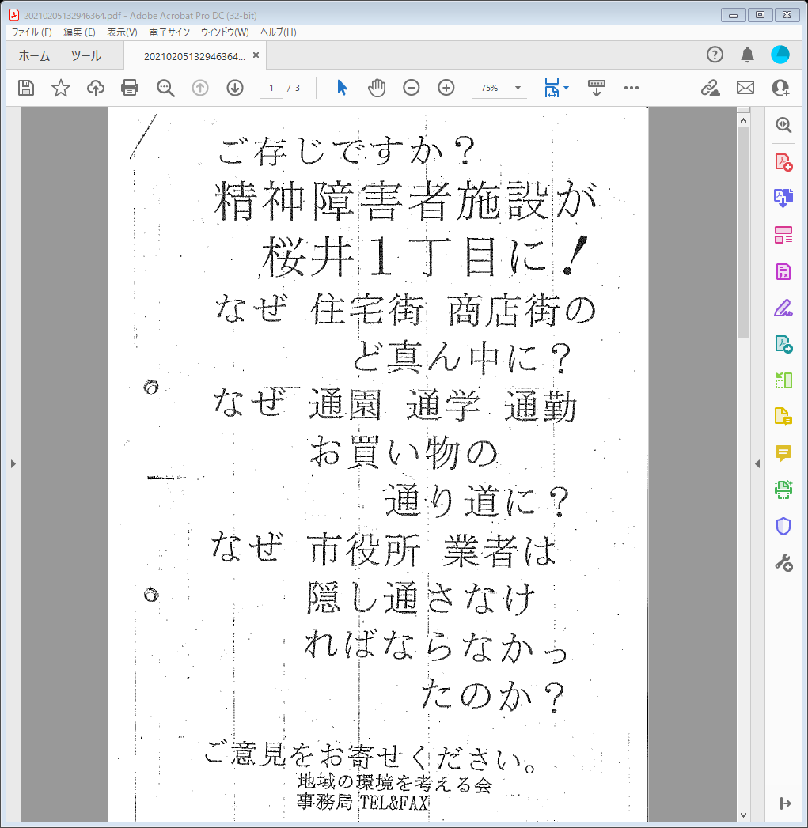


Notes:
パオみのお移転時の反対ビラ。危機危険をあおる言葉が躍っています。

Slide 8
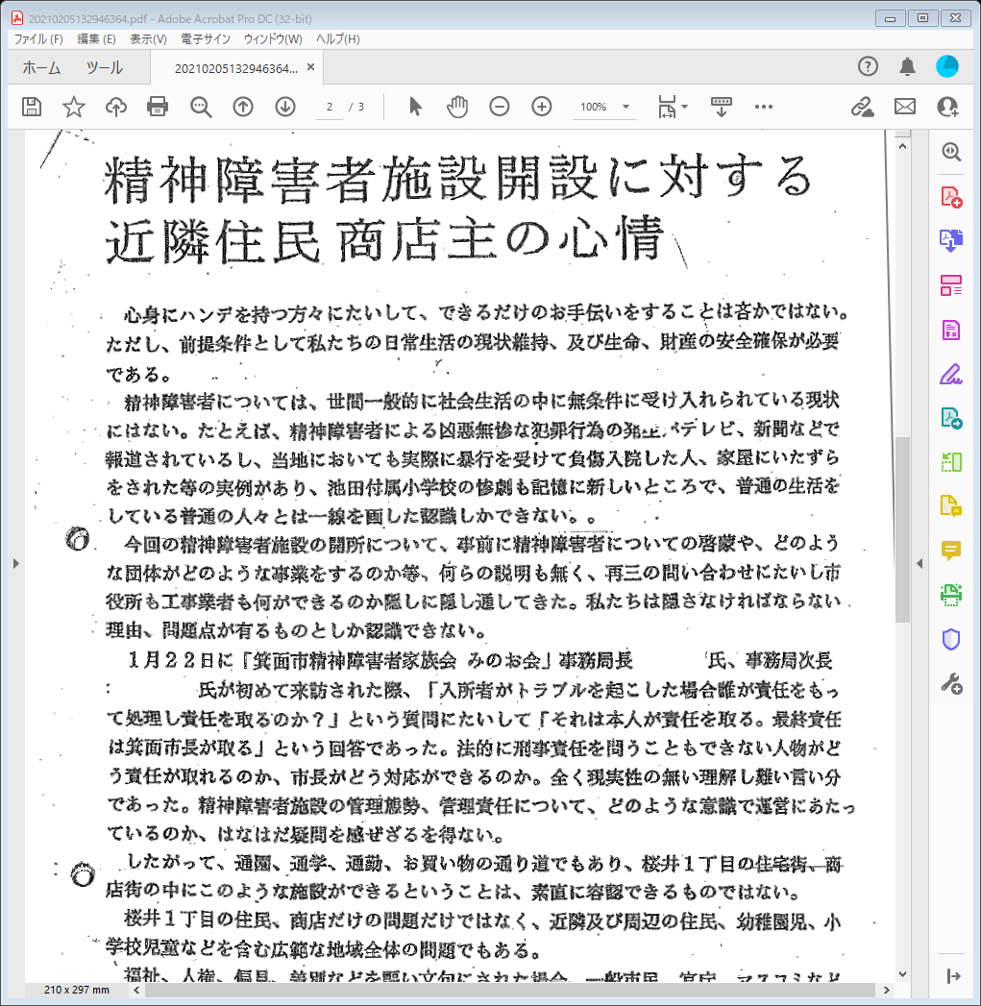








Notes:
住民の生命財産の安全を脅かすという断定。精神障害者の凶悪犯罪が多いというマスコミ報道、当地でもその実例があると具体的事例を示さず恐怖をあおる。精神障害者は責任能力もなくかつ必ず犯罪を犯すという全く間違った認識。

Slide 9
反対住民の意見・感情
何するかわからない、危険でこわい
犯罪が多い
トラブルになってからでは遅い・だれも責任を取ってくれない
異様な雰囲気・大声を出す
生理的に嫌悪感
あなたたちが住む場所はここじゃないだろう
あなたたちにふさわしい場所に住むべきだ
Notes:
多様な施設なのに反対の仕方は画一的、ここに来るな、ここに建てるなと。多様性を受け入れられない人たちの行動である。それぞれの施設で行われること、つまりその実態をご存じない。そこでの活動の意味を知るためには利用している人たちの精神障害・心の病気についての正しい理解を持ってほしいのです。

Slide 10
恐怖感・嫌悪感はどこから？
知らないことだからです
今までの似たような体験から類推
家族、親しい人、先輩、同僚などからの情報をもとに作られる
生半可な理解の仕方
要は、事実・実態をきちんと把握する前の、いわば原始感情反応です

Slide 11
精神障がい者とは
精神保健福祉法の対象とする精神障害者は、統合失調症、精神作用物質による急性中毒又はその依存症、知的障害、精神病質その他の精神疾患を有する者です（第5条）。
厚生労働省「知ることから始めよう みんなのメンタルヘルス」から抜粋
Notes:
厚労省のホームページから精神障害者の定義を見ていきます。精神保健福祉法での定義です。心の病気で入院する精神病床は体の病気で入院する一般病床と法的に区別されます。精神病床では患者の自由権に制限を加えてもいいということになっています。自由権の制限の限界、裏を返せば患者の人権の守られ方を規定した法律がこの精神保健福祉法です。精神科入院を念頭に置いた精神障害者の定義ということになります。

Slide 12
障害、障がい、障碍
障害の「害」という字は存在そのものが「害」であるような烙印を押すことにつながる
大阪府の公式文書では「がい」というひらがなで書きます。
同じ漢字でも変圧器に使われる碍子の『碍』の字を使う動きもありますが、常用漢字に取り入れられなかったことから確定していない。
障害という名称を使うべきでないという意見もありますが、この講習では出典で使われる用語・表現をそのまま使います。
Notes:
障がいという言葉について考えてみましょう。

Slide 13
精神障がい者とは 厚労省のページから
精神障害者保健福祉手帳で対象となるのは全ての精神障害です
  統合失調症
  うつ病、そううつ病などの気分障害
  てんかん
  薬物依存症
  高次脳機能障害
  発達障害（自閉症、学習障害、注意欠陥多動性障害等）
  そのほかの精神疾患（ストレス関連障害等）
ただし、知的障害があり、上記の精神障害がない方については、療育手帳制度があるため、手帳の対象とはなりません。（発達障害と知的障害を両方有する場合は、両方の手帳を受けることができます。
Notes:
厚労省のホームページの精神福祉手帳の説明での表現です。最初のページの精神障害者の定義は精神科閉鎖病棟に入院の可否を規定するものとして記されたもの。福祉手帳は福祉施策の対象となる人を規定するもの。古くは、統合失調症、躁うつ病、てんかんを3大精神病ととして、福祉施策の中心に据えていました。その名残が感じられますね。

Slide 14
精神疾患を有する患者数の推移
単位：万人 厚労省ホームページより
Notes:
厚労省のホームページから患者数の推移。

Slide 15
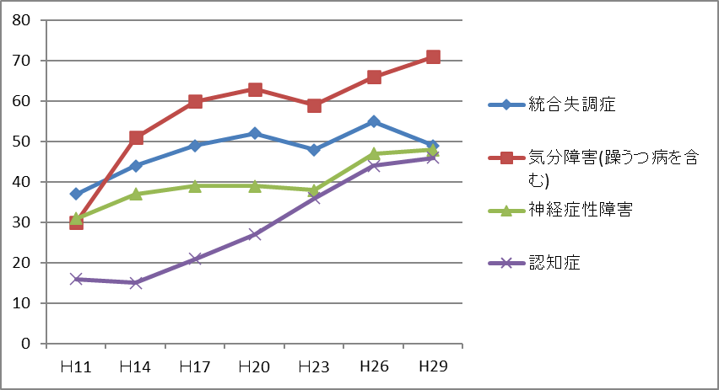
疾病別外来受療率の推移
Notes:
外来受療率の推移、厚労省の生データをグラフ化したもの。統合失調症は横ばいだが、気分障害と認知症が増加していることがよくわかる。受療率とは特定のある1日（6月30日）に受療した患者数。

Slide 16
疾患別受療率 人口10万人あたり
平成11年
Notes:
入院と外来の受療率を悪性新生物、がんと、慢性疾患の糖尿病、そして統合失調症を比較してみる。平成11年から平成29年への移り変わり。がんが不治の病から慢性病になったことが分かる。糖尿病も統合失調症も同じ慢性病なのに、入院外来の比が逆転している。統合失調症は入院しなければいけないほどの重症の人が多いと解釈してはいけない。いつでも退院できるほど症状は安定しているのに、退院後の受け皿がないために入院を続けている。これを社会的入院という。国も、大阪府も社会的入院を減らすのが急務だと言い続けているのです。まだまだ社会的入院が減らない現実があるのです。

Slide 17
人間とは
生物学的
社会学的
心理学的
存在である
薬物療法
環境調整
精神療法 ・ カウンセリング
生物学的
社会学的
心理学的
Notes:
広く精神障害についても理解を深めてもらう。精神医学的に考える第1歩は、人間が、生物学的な面だけでなく、心理学的な面、こころですね、それに社会との関係、社会生活をする上での関係、社会学的側面から病気の見立てをする。治療との対応は次のスライドに示す。

Slide 18
こころと脳
ストレス
治療
カウンセリング・精神療法
心理的
こころ
社会的
環境調整
脳
生物学的
薬物療法
Notes:
こころは脳の働きです。脳に影響があれば心にその作用は及ぶ、これは明らか。でも心の働きが脳に影響することもまぎれもない事実で、例えば心にものすごい負担がかかったとき海馬という記憶をつかさどる領域の細胞が傷害を受けるということがある。その日やったことを全然覚えていない一過性全健忘というものが起こる。
こころと脳を別々の実体と考えると病気の理解に便利です。生物学的ストレスは脳に直接かかる、心理的なストレスはこころに直接かかる。社会的ストレスは脳とこころの両方にかかる。脳に対する代表的治療が薬物療法。こころには精神療法。環境調整は心と脳の両方に対するもの。

Slide 19
心の動きの3要素
思考
感情
意欲
Notes:
心の動きは知情意の異なる3つの軸がありますが、各軸のありようが精神症状でありその組み合わせによってどういう精神疾患か決まります。認知機能、注意力などの別の軸が重要になる精神疾患もあります。

Slide 20
パーソナリティ機能：自己
自己同一性(Identity:アイデンティティー）
  役割に適した境界を保つ自分という意識
  自己制御された肯定的自尊心
  すべての情動を体験し、許容し、制御できる
自己志向性（Self-direction：自律性）
  自己の能力の評価に基づく合理的目標を設定
  適切な行動規範を利用し、多くの領域で達成感を持つ
  内的体験を省察し意味づけることができる
Notes:
パーソナリティ機能が精神活動のベースにある。パーソナリティー機能は自我機能と呼んでもいい。精神障害の特性とパーソナリティ機能の低下のありようが結びついていることを理解する。自己同一性は、自分はずーっと自分であり、まあこんなものでいいという自信を持つということ。それをもとに、よしこれを目指そうと目標をきめられるのが自己志向性。

Slide 21
パーソナリティー機能：対人関係
共感性(Empathy)
  他者の体験及び動機を正確に理解できる
  異なる意見でも、他者の見方を理解し尊重する
  自己の行動が他者に及ぼす影響を理解する
親密さ(Intimacy)
  個人及び地域の生活で、充実し持続的な多くの関係を持つ
  思いやりがあり親密な互恵的関係を持てる
  さまざまな他者の思考、情動、行動に柔軟に対応できる
Notes:
人間は対人関係を持つ存在です。共感は共鳴ではない。相手に思いいれてしまうことではない。相手の言うとおりに従うということではない。相手の言うことをなぜそういうのかに理解を示しつつ、巻き込まれることなく親しみを持って対応することができる。

Slide 22
精神障害の国際分類(ICD-10)
F0 器質性精神障害
  認知症、脳腫瘍、脳挫傷など、高次脳機能障害
F1 中毒性精神障害
  覚せい剤、アルコール、薬物
F2 統合失調症、妄想性障害
F3 気分(感情)障害
  躁うつ病、うつ病・うつ状態
F4 神経症性障害、ストレス関連障害
  パニック障害、強迫性障害、解離性障害、PTSD
  不安性障害、うつ状態、身体化障害
Notes:
いよいよどんな精神障害がありその特性はどうなのかを見ていきましょう。まず分類があります。これは現在使われる国際分類で、病名とかはこの分類に沿って記載されないといけません。
F0，F1は脳の障害、外因性、F4はこころが主舞台、心因性、どちらともいえないかつては内因性と言われたF2とF3と扱われました。

Slide 23
精神障害の国際分類(ICD-10) 2
F5 生理的障害・身体因関連障害
  摂食障害、睡眠障害、産褥精神障害
F6 人格障害、衝動性の障害、性同一性障害
F7 知的障害
F8 広汎性発達障害
  自閉症，アスペルガー症候群
F9 小児期に発症する行動と情緒の障害
  多動性障害
Notes:
後で詳しく見ますが、F7，F8，F9が別々の大分類にありました

Slide 24
診断ガイドラインの更新
ICD-10からICD-11へ（WHO)
DSM-Ⅳ-TRからDSM-5へ（アメリカ精神医学会）
精神障がいの一部再分類
カテゴリー分類からスペクトラム（連続体）概念に
訳語ではdisorderを「障害」または「症」とする
全般不安症/全般性不安障害
Notes:
こころの病気の一覧表というべきものが診断基準・診断ガイドラインです。診断ガイドラインが更新されるということは、こころの病気が環境・社会から強い影響を受けていること、10年20年で社会が変わると病気も変わっていくことを意味します。精神医学自体がなかなか完成を見ない、脳の科学、神経科学の発展による分子遺伝や機能的MRI などの利用により、新しい知見がどんどん出てきている。自閉スペクトラム症の関連遺伝子が見つかったとか、脳の部位同士の機能的結合が分かったとか。

Slide 25
カテゴリー分類からスペクトラム（連続体）概念に
自閉症、アスペルガー障害、他の広汎性発達障害と互いに分離できる診断をするのではなく、正常からだんだんいくつかの病態を持つ連続体として考える。
統合失調症も感情障害も正常から広がり、混ざり合う連続体と考える。不安症、強迫症にも連続するものもある。
認知症も神経認知障害群と連続体でとらえる。
Notes:
精神障害も正常からの連続体と考えられ、どこで病気の線引きをするか、グレーゾーンが出てくる

Slide 26
ICD-11
０６ 精神的、行動的、神経発達的障害群
1 神経発達症群
  知的発達症
  自閉スペクトラム症（ASD)
  注意欠如多動症（AD/HD)
  チック症群
２ 統合失調症または他の一次性精神症群
  統合失調症
  統合失調感情症
  統合失調型症
Notes:
広く心の病気がどんな分類になるかを見ていく。厚労省が正式採用する日は2022年以後だということだけが分かっている。現在はICD10。
知的障害、広汎性発達障害、ADHDがまとまる。2の統合失調症群は大分類２．

Slide 27
ICD-11
０６ 精神的、行動的、神経発達的障害群
3 気分症群
  双極症または関連症群
  抑うつ症群
4 不安または恐怖関連症群
  全般不安症
  パニック症
  広場恐怖症
  限局性恐怖症
  社交不安症
  分離不安症、場面緘黙
Notes:
大分類の3は双極性障害からの双極症と抑うつ症群。DSM５では別々の大分類。大分類4は不安障害、子供の分離不安症もまとめられる

Slide 28
ICD-11
０６ 精神的、行動的、神経発達的障害群
5 強迫症または関連症群
  強迫症
  醜形恐怖症、自己臭症、心気症
  ためこみ症、身体への反復行動症群
6 ストレス関連症群
  （複雑性）心的外傷後ストレス症
  適応反応症
  反応性アタッチメント症
Notes:
強迫性障害は不安症から切り離され一つの大分類、ストレス関連障害不安障害群から切り離された。子供の反応性アタッチメント症も入る

Slide 29
ICD-11
０６ 精神的、行動的、神経発達的障害群
7 解離症群
8 食行動症または摂食症群
9 排泄症群
10 身体的苦痛症群または身体的体験症群
11 物質使用症群または嗜癖行動症群
12 衝動制御症群
14 パーソナリティ症群および関連特性
17 神経認知障害群
Notes:
17に神経認知症群がきている。細かいことを言うと。不安障害・ストレス関連障害から、7.解離症群、10身体症群が分離された。11に薬物中毒がくる。

Slide 30
統合失調症：概念
主として思春期に発病して
特徴的な幻覚･妄想，解体症状，陰性症状を主徴とし
多くは寛解と再燃を繰り返し慢性に経過する
解体症状：まとまりのない会話，まとまりのない行動
陰性症状：感情の平板化,会話の量・内容が乏しくなる，意欲･自発性の低下、周りの出来事に無関心、集中が長続きしない
Notes:
施設コンフリクトのターゲットになった代表的精神障害である統合失調症についてお話しします。
慢性に経過するが、社会参加できることを社会的寛解と定義すれば、寛解率は極めて高くなっている。

Slide 31
統合失調症：成因
遺伝因子：関連する遺伝子
環境因子：胎生期・周産期リスクファクター
幼児期・小児期リスクファクター
から（ストレスに対する）脆弱性が形成され
それに特異的に働くストレッサーが組み合わさって発症する
Notes:
成因はたった一つのものではない。関連遺伝子はいくつもある。胎生期のリスクファクターとはママのおなかの中でウイルス感染するとか有害物質が入ってきたとか。幼児期のリスクファクターとはその時の感染や受傷、精神的物凄いストレスを受けるとかです。

Slide 32
妄想と幻聴
非現実的で間違った確信で訂正不可能なもの
みんなが自分のことを監視する、自分の悪口を言っている、いやがせをされている、自分の心の中が知られてしまう
現実にはない声に話しかけられたり命令されたりする

Slide 33
なぜ妄想を持つの？
私たちもすごく落ち込んでいたりすごく疲れている時は、つい同じことをくよくよ考えたり、あの時あんなことをしたのが悪かったのじゃないかなどと思いますし、時には周りの目がちょっと気になったりします
ただふつうは冷静にいろいろ考えて思い過ごしだと気を取り直します
しかし、脳の中でドーパミンという物質のバランスが悪いといつも以上にひらめいてしまいます
私たちがひらめくとき一番大切なものを守ることにひらめきを使います。
一番大切なもの、それは自分自身の安全です。
自分が狙われている、監視されている、自分の秘密を知られているとひらめいて、それがそのまま確信に変わります。
Notes:
異常体験と考えられるが正常反応からの連続的な深化の結果。

Slide 34
急性期の治療
薬物療法：ドーパミンの働きを抑える薬
精神療法：病気や自分の持つ症状への理解を深める,本人や家族が持つさまざまな不安や問題への対処
なんといっても薬物療法が重要でありかつきわめて有効である

Slide 35
回復期の治療
急性期の症状は華々しいがコントロールは容易
陰性症状が長期にわたりやすいのでこの改善が本人にとっても社会にとっても大切
本人が楽しめるよう、意欲を持てるよう、集中力が続くよう、人付き合いが苦にならないようにする
リハビリテーション
副作用の少ない薬剤選択
地域での生活習慣の安定を図る

Slide 36
回復期の治療：具体的方法
リハビリテーション：作業療法（園芸,農作業,手工芸,陶芸) リクリエーション療法
生活療法：生活技能訓練(SST)
デイ・ケア、ナイト・ケア：外来での治療
訪問看護：看護婦(士)、ソーシャルワーカー が自宅を訪問する
薬物療法：維持療法
精神療法
Notes:
自立相談支援センターの通所、デイケア・ナイトケアの通所、就労継続支援B型事業所への通所は、社会的できているが、さらなる社会生活向上のための治療を受けている。
就労継続支援A型事業所への通所は、事業所と雇用関係を結んでいるから、社会的寛解と言える状態であるが、さらに一般企業との雇用関係を結ぶための治療過程ともいえる。
就労移行支援事業所への通所は、文字通り就労を目指すリハビリである。

Slide 37
精神障がい者の｢生活障害｣
対人関係の障害
作業する能力の障害
日常生活能力の障害
体験の不足、経験するチャンスの喪失
偏見という社会的背景

Slide 38
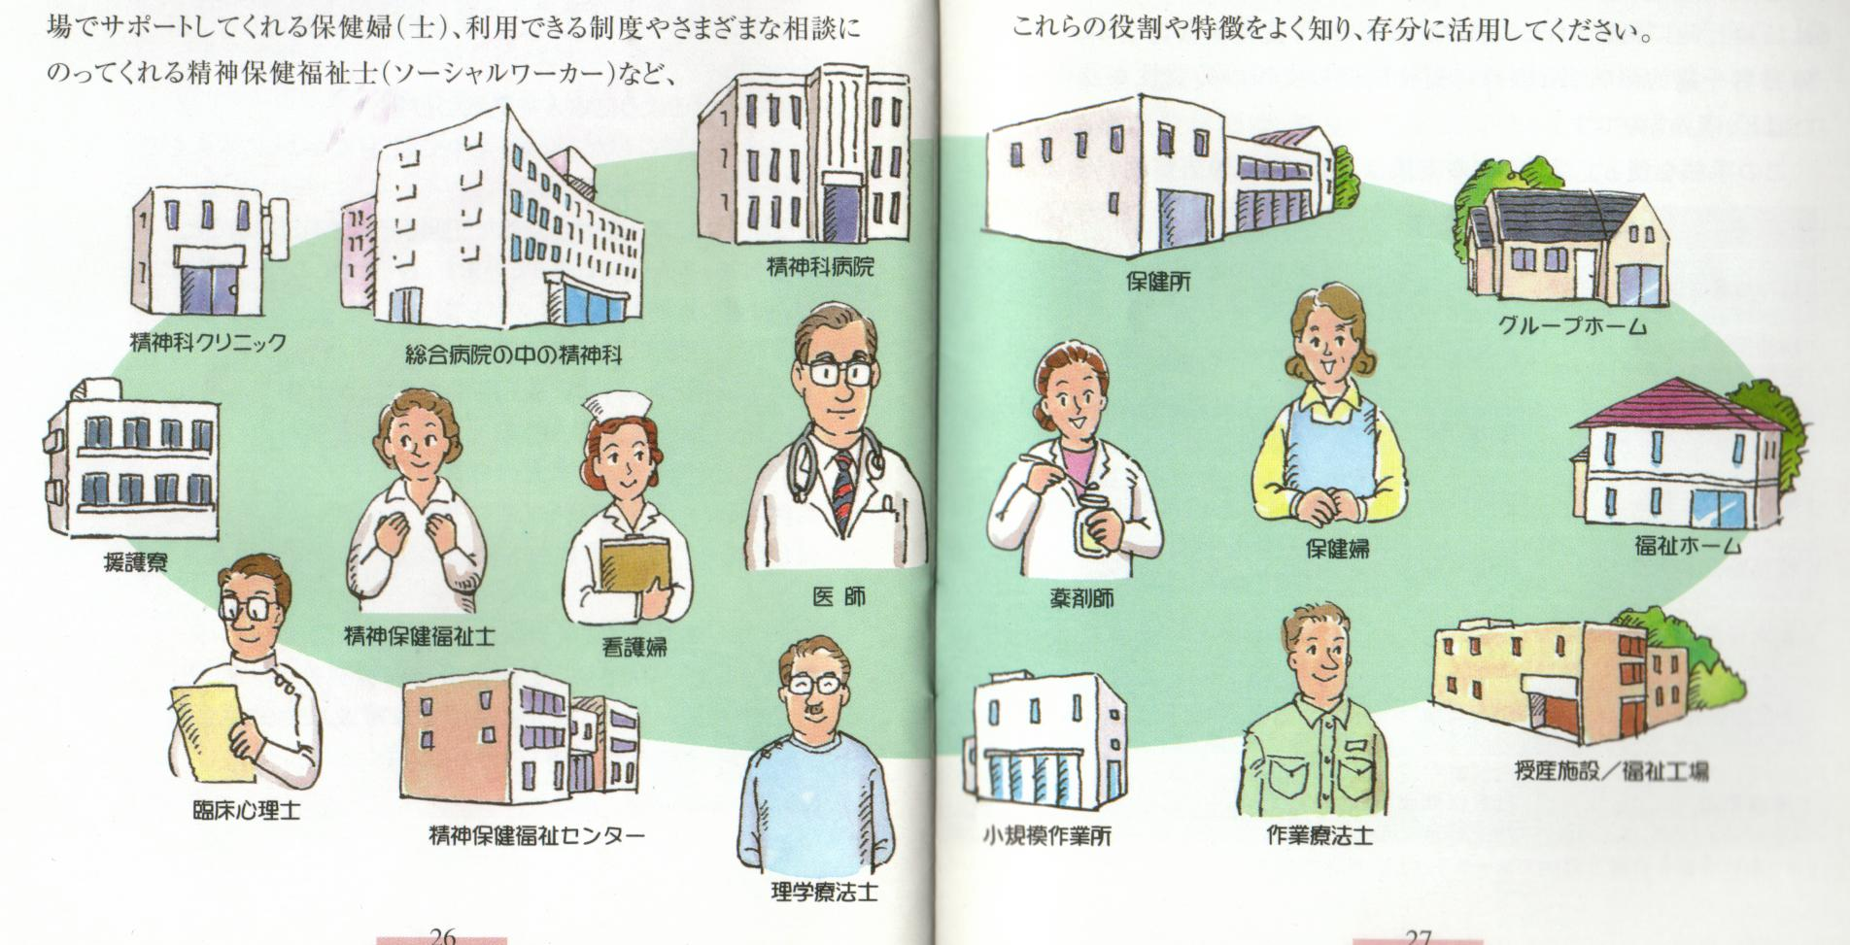
患者さんと家族を支える人々と施設
Notes:
小規模作業所、福祉工場は自立支援事業所として変化

Slide 39
気分(感情)障害：概念
基本障害は、気分あるいは感情の変化であり、普通抑うつに変化したり昂揚に変化したりする。再発する傾向にあり個々のエピソードの発症にはストレスとなる出来事や状況(誘因)と関連することが多い。脳の神経伝達物質という立場から言えば、モノアミン(セロトニン、ノルアドレナリン)の過不足が起こっていると考えられる。(アミン仮説)
Notes:
ICD10までの気分障害のとらえ方です。

Slide 40
気分(感情)障害：症状
躁状態：
爽快気分、観念奔逸、誇大妄想、行為心迫、不眠、性欲亢進
うつ状態：
抑うつ気分、不安、焦燥、思考抑制、判断力低下、微小妄想、自殺念慮、運動抑制、不眠、早朝覚醒、食欲不振、消化器症状、自律神経症状
Notes:
対照的な症状の組み合わせ

Slide 41
うつ病の多型化と躁うつ病の急増
うつ病にはいろんなタイプが出てきた。
薬と休養だけではよくならうつ病が増えてきた。
今までうつ病といわれていたのが躁うつ病だったケースが多い。
躁うつ病にもいろんなタイプがあり、双極性感情障害スペクトラムと呼ばれたりする
Notes:
気分（感情）障害の分類も少し見直されることになる。その前にまずICD10での古典的（メランコリー型）うつ病を次に見ていこう。

Slide 42
これからの話の流れ
気分障害を躁とうつの組み合わせという単純な図式では説明しきれないよう。
抑うつ症候群の基本的病態、古典的（メランコリー型）うつ病を理解する。
いろんなうつ病のバリエーションを見ていく。
新しい分類法での気分障害（気分症）に話を進める。

Slide 43
うつ病
抑うつ気分，
興味と喜びの喪失，
易疲労感
集中力と注意力の減退
自己評価と自信の低下
罪責感と無価値感
将来に対する悲観的見方
自殺の観念や行為
睡眠障害
食欲不振
Notes:
易疲労感でやる気が出ない、動かないといけないが動けない。集中力の低下、注意力の減退は判断力の低下、処理能力の低下に通じ、自信の低下になる。１日中５つ以上が当てはまり、２週間続くとうつ病といえる。自己否定、自罰的なことがメランコリー型うつ病の特徴

Slide 44
うつ病における身体症状
睡眠障害
  入眠困難、中途覚醒、早朝覚醒、過眠
食欲不振
体重減少
便秘・下痢
口渇、盗汗
性欲減退
頭重・頭痛、頭部熱感、肩こり，手足のしびれ，倦怠感，寒気

Slide 45
うつ病の精神療法
必ず治る病気であることを説明する。
休息することが一番大切であること。
抗うつ薬をのめば必ずよくなること。
気晴らしなどはしないこと。
重大な問題の決定は延期すること。
自殺しない約束をさせる。
抗うつ薬の効果の現れ方、副作用について説明する。
うつ状態は一進一退を繰り返しながら回復していくこと。

Slide 46
うつ病の症状のとれかた
症状
興味がない
根気がない
手がつかない
憂うつ感
不安
焦燥感
時間経過

Slide 47
うつ病とその亜型
メランコリー型（内因性）うつ病
双極性感情障害（躁うつ病）のうつ病相
気分変調症、神経症性うつ病、抑うつ神経症
現代型うつ病
非定型うつ病
難治性うつ病
人格障害に伴う
発達障害に伴う

Slide 48
現代型うつ病
比較的若年者
組織への一体化を拒絶しているため罪責感の表明が少ない。むしろ当惑。
早期に受診
症状が出揃わない：身体症状と制止が主症状
自己中心的に見える
趣味を持つ、趣味なら楽しめる
Notes:
仕事には行けないが、趣味なら楽しめるとはいかにも自分勝手な怠け病のような文脈で語られることもある。ある行動をするにはそれを阻止する障壁がある。その仕事の困難度が障壁の高さになる。どんなうつ病の人でもこころのエネルギーが減少しているため、高い障壁を乗り越えることが難しく、趣味などの障壁が低いものはできるのは当たり前である。趣味で楽しめればそれはエネルギーに変わるから、これまたうつの治療法といえる。

Slide 49
神経症性うつ病（気分変調症）
うつ病とはいえない程度の慢性的抑うつ気分
疲れと抑うつを感じ、何事にも努力が入り楽しいことは何もない
対人関係または環境に対する葛藤が背景にある
他罰的である
経過が長い

Slide 50
非定型うつ病
気分反応性（現実のまたは起こるかもしれない楽しい出来事に反応して気分が明るくなる）
著明な体重増加または食欲の増加
過眠
鉛様の麻痺（体が鉛のように重くて仕方ない）
長年にわたる対人関係での過敏性により、著しい社会的・職業的障害を引き起こしている

Slide 51
難治性うつ病、性格と深く関わるうつ病
病前性格、認知様式、誘因などは前述のうつ病と全く変わりないと思われるのに、抗うつ薬に反応せず、年余に渡り病状が改善しない難治性うつ病もある。
対人関係の葛藤、環境に対する不適応が背景にあるうつ状態は、他罰的で治りにくかったり症状が一進一退することも多い。
高い理想と低い自己評価(または高すぎる自尊心)、傷つきやすさと不安定な対人関係を背景に持つうつ病は、症状が 浮動的で、自傷や自殺企図、対人関係でのトラブルなどの問題行動が特徴であることも多く、服薬と休養だけでは治らない。
生育歴で被虐待体験や過酷な体験がある場合も多い。

Slide 52
うつ状態が長引く要因
環境に対して親和性が強く、うつ状態で以前のように活動できない自分に否定的（周りの評価の先取り）
回復過程であっても、できないほうの自分が情けない。
これからのことに自信が持てない
対人関係において敏感になり、否定的評価に自信を無くす
幼少期から厳しいしつけ、叱責を受け、それを避けるために怒られないようにと生きてきた。

Slide 53
うつ状態から回復を早めるには
私はよくやっているよと自分を褒める
こうして自己肯定感を持つ
他者・周囲に合わさなくても良いのだと開き直ること
以前はもっとできたのにと言われても、うつの回復期だから仕方ないさと思うこと
ええ加減主義でいいのだと思うこと

Slide 54
長期休職者の職場復帰
うつ病、適応障害の人が多い
リワーク支援プログラムも取り入れた包括的職場復帰支援が有効
リワーク支援プログラムがうまく進まないときには、職業能力適性検査などで、職業能力の再評価が必要なこともある
長い引きこもりからの就労の時と同様、対人関係スキルの向上を支援目標の一つとする

Slide 55
双極症および関連障害
（単極性）うつ病に対置される躁うつ病は双極性（感情）障害の用語が用いられた。
気分障害は大うつ病性障害と双極性障害を包含していた。
症候論、家族歴、遺伝学から二つの気分障害は分離され、双極性障害は統合失調症スペクトラム障害群と（うつ病を含む）抑うつ症候群の2つの群の間に置かれた。
双極症Ⅰ型は古典的躁うつ病をほぼ踏襲し、双極症Ⅱ型は少なくとも1度の軽躁エピソードと少なくとも1度の抑うつエピソードを持つ

Slide 56
気分症群の類型
躁エピソード
双極症Ⅰ型
抑うつエピソード
躁エピソード
双極症Ⅰ型
双極症Ⅰ型
混合エピソード
双極症Ⅱ型
軽躁エピソード
抑うつエピソード
気分循環症
抑うつエピソードを満たさない
単一エピソードうつ病
抑うつエピソード
繰り返す抑うつエピソード
反復性うつ病
Notes:
一度でも躁病エピソードがあれば、双極症Ⅰ型。軽躁エピソードと抑うつエピソードがあれば双極症Ⅱ型。軽躁と行くうつエピソードを満たさない軽い抑うつの組み合わせは気分循環症。躁エピソード、軽躁エピソードがが一度もないと。抑うつ症群

Slide 57
躁エピソードと軽躁エピソード
躁エピソード
軽躁エピソード
多幸感、易刺激性、極端な気分の高揚、気分易変性
活動性亢進
以上2つが一日中、ほぼ毎日、少なくとも1週間持続
多弁、観念奔逸、睡眠欲求低下、注意転導性亢進、衝動的行動、性欲亢進
社会的職業的に著しい機能低下、自傷他害を防ぐため入院も必要、幻覚妄想も伴う
多幸感、易刺激性、極端な気分の高揚、気分易変性
活動性亢進
以上2つが一日中、ほぼ毎日、少なくとも数日間持続
多弁、観念奔逸、睡眠欲求低下、注意転導性亢進、衝動的行動、性欲亢進
社会的職業的に著しい機能低下をもたらすほど重度ではなく、幻覚妄想も見られない
Notes:
躁と軽躁の違いは個々の症状の強さと持続期間にあるが、最も重要なところは社会的機能障害を起こす程度になると躁エピソードとなる。

Slide 58
日本うつ病学会治療ガイドライン
双極性障害 2012
双極性障害の大うつ病エピソードの時には抗うつ薬の単剤治療は行わない
躁転や急速交代型を誘発しかねないからである
感情調整薬を主剤とする。しかしそれでコントロールできるとは言い難いが。
今までの経過の中で躁状態がなかったかを聞き取らないといけない。
本人の自覚がなくても躁状態だったかもしれないので家族からなどの聞き取りもしないといけない。
Notes:
急速交代型：年に4回以上の躁とうつの交代。患者さんにとってうつエピソードの時がつらい。自殺企図も増える。頼むから抗うつ薬を出してくれと懇願されることもしばしば。

Slide 59
双極性障害のうつ病相
双極性障害Ⅰ型（躁うつ病）
  治療は感情調整薬（炭酸リチウム、バルプロ酸ナトリウム、カルバマゼピン）
  ビプレッソ（クエチアピンの徐放剤）
  ジプレキサ、エビリファイ、ラミクタールも感情調整薬に加わった。
  抗うつ薬（特に三環系で）躁転の可能性
双極性障害Ⅱ型
  主にはうつ病相だが短い軽躁状態を伴う
  感情調整薬も効きにくい印象
  非定型うつ病、境界性人格障害との合併

Slide 60
ICD-11
０６ 精神的、行動的、神経発達的障害群
1 神経発達症群
  知的発達症
  自閉スペクトラム症（ASD)
  注意欠如多動症（AD/HD)
  チック症群
２ 統合失調症または他の一次性精神症群
  統合失調症
  統合失調感情症
  統合失調型症
Notes:
F7,F8,F9が一つの大分類にまとめられる。神経発達症群。神経発達の多様性という形で分類される。

Slide 61
自閉スペクトラム症
DSM-Ⅳ、ICD-10で自閉性障害、アスペルガー障害を含む広汎性発達障がいとされていたものが、DSM-5,ICD-11では、自閉スペクトラム症という連続体モデルでまとめられた。
A.社会的コミュニケーション及び対人的相互反応における持続的欠陥
B.行動、興味、または活動の限定された反復的様式
Notes:
A.B。の特性を持つことが必須。

Slide 62
A.社会的コミュニケーション及び対人的相互反応における持続的欠陥
相互の対人的ー情緒関係の欠落
  異常に近づく、通常の会話のやり取りができない
  興味、情動、感情を共有できない
非言語的コミュニケーション行動の欠如や
まとまりの悪い言語的コミュニケーション
－視線が合わない、身振りの理解ができない
人間関係を発展させそれを維持し理解することの欠陥
－様々な社会状況に合った行動ができない
Notes:
特性A。場の空気が読めない、集団行動が苦手。

Slide 63
B. 行動、興味、または活動
の限定された反復的様式
常同的、反復的な身体運動、物の使用、会話。
  体を奇妙に動かし続ける、
  おもちゃの車を一列に並べる
  オーム返し、場にそぐわない独語の繰り返し
同一性への固執、習慣への頑なこだわり、言語的、非言語的な儀式的行動様式
強度で異常なほど限定され執着する興味
感覚刺激に対する過敏さと鈍感さ、ある感覚的側面への並外れた興味
Notes:
特性B. 最後の項の注：臭いをかぐ、ある手触りを楽しむ

Slide 64
自閉スペクトラム症
症状は発達早期に存在した（3歳以前とは限定されない）
社会的、職業的、その他重要な領域における機能に臨床的に明らかな障害を引き起こしている。
症状があっても生活上の障害をもたらしていなければ病気であると診断してはいけない、まさに特性そのもの
Notes:
A.Bの特性の上に臨床的に明らかな障害があってはじめて自閉スペクトラム症と診断される。特性だけを持っている人の中で平均的一般人が及びもつかない才能で発明発見をした先駆者がおられ、一般人はその恩恵を受け、偉人だと尊敬している。

Slide 65
自閉スペクトラム症の認知機能
強み
  機械的記憶：正確なカタログ的知識
  視覚表現：一度見ただけのものでも正確に描ける
弱み
  社会相互関係ができない
  自分流の解釈・理解
  変化に適応できない
感覚（聴覚、触覚、視覚）の過敏さと鈍感さの混在。
Notes:
几帳面な商品配列、一瞥で状況把握できる、違いを発見できる。 相手の立場になって考えることができない。

Slide 66
自閉スペクトラム症の就労支援
同時に複数の作業を行うのが苦手（ワーキングメモリーの容量不足）
口頭での指示を理解することが苦手（視覚処理は得意で、聴覚処理は苦手）
臨機応変の判断が難しい
仕事のやり方が自己流になりやすい
Notes:
ワーキングメモリーとはある作業をするときに備えておかないといけない記憶領域。
就労支援事業所を利用する多くの自閉スペクトラム症の人たちは、このような支援を生かして一般就労に向けて励んでいる。マスコミで騒がれる凶悪犯罪を犯し心の闇を持つなどといわれる自閉スペクトラム症の人は、自立支援事業所を利用せず自宅に引きこもっている人が多い。

Slide 67
自閉スペクトラム症の就労支援 2
失敗に対処する際のコミュニケーション・社会性の不足
  失敗の報告と謝罪ができない
  自分の立場ばかり主張する
  言い訳が饒舌すぎる
  表情や態度が適切でない
  身体不調を訴えて逃避してしまう
本人の能力と職場の要求水準のミスマッチ

Slide 68
うつ病休職者の今日的問題
うつ病休職者が、WAIS等の心理テスト・職業適性テストなどの結果から、自閉スペクトラム症と診断されることが増えている。
この障害の受容を求められ、降格、配置転換、退職を求められることが多い。
自閉スペクトラム症の就労支援プログラムに移行することになるが、支援プログラムの内容は未熟で、未経験の作業に習熟するには暇がかかる。
うつ病者の回復にとって最も重要な自尊心を打ち砕くことが多い。
うつ病者の病前作業能力は高かったことに敬意を払いつつ、支援者は自閉スペクトラム症者が持つ強みの認知機能を引き出さねばならない。

Slide 69
精神障害者は罪を犯しやすいか？
警察の犯罪統計では「精神障害者」と「精神障害の疑いのある者」をあわせて「精神障害者等」としている
全犯罪率は非精神障害者の1／3である
再犯率：精神障害者 22％ 非精神障害者 33.6％(凶悪犯 ＞50％）
精神障害者等の占める割合 放火18.7％ 殺人13.4％
  精神障害者等の障害多様性
  放火、殺人には隠れた事件が多い(失火や事故に見せかけた)
マスコミはセンセーショナルに書き立てる
Notes:
精神障害者は罪を犯しやすいと主張する人たちがいます。検証してみましょう。統計処理の仕方で、まったく異なる結論出すこともできる。次にに生データを見よう。

Slide 70
４－９－１－１表 精神障害者等による刑法犯 検挙人員（罪名別）
 |  |  |  |  |  |  |  |  |  |  | （平成29年）
区 分 |  | 総数 | 殺人 | 強盗 | 放火 | 強制性交等・ 強制わいせつ | 傷害・暴行 | 脅迫 | 窃盗 | 詐欺 | その他
検挙人員総数（Ａ） |  | 215,003 | 874 | 1,704 | 579 | 3,747 | 46,675 | 2,808 | 109,238 | 9,928 | 39,450
精神障害者等（Ｂ） |  | 3,260 | 117 | 64 | 108 | 41 | 807 | 87 | 1,152 | 148 | 736
 | 精神障害者 | 2,002 | 68 | 42 | 57 | 33 | 492 | 47 | 707 | 92 | 464
 | 精神障害の疑いのある者 | 1,258 | 49 | 22 | 51 | 8 | 315 | 40 | 445 | 56 | 272
Ｂ／Ａ（％） |  | 1.5 | 13.4 | 3.8 | 18.7 | 1.1 | 1.7 | 3.1 | 1.1 | 1.5 | 1.9
Notes:
警察庁ホームページから。平成29年。総数での犯罪率は極めて低い。1.5％ 殺人、放火は比率は増える。
ところで、精神障碍者の犯罪率は母数を精神障害者数にしないといけない、非精神障害者の犯罪率の母数は非精神障害者の総数にしないといけないという批判がある。

Slide 71
Notes:
実人数で比較するとこの図。精神障碍者の犯罪実数は極めて低い。しかし母集団大きさが違う、犯罪率を見ないといけないという批判がある。次の図に。

Slide 72
精神障害者、非精神障害者の犯罪率
精神障害者・非精神障害者の犯罪率はその分母を精神障害者数、（全人口ー精神障害者数）にしないといけないという意見がある。
厚労省の資料 精神障害者数 419万人 精神障害の疑いの人はここには含まれない。これを真精神障害者とする。
精神障害者の検挙件数を分子にしたとき真精神障害者10万人あたりの数になる
精神障害者等の検挙件数を分子にしたとき精神障害者10万人あたりの数になる

Slide 73
Notes:
厚労省の資料 精神障害者数 419万人 精神障害の疑いの人はここには含まれない。これを真精神障害とする。犯罪を犯したことにより精神障害があるとされた者の潜在的総数はまったくわからない。これは0として精神障害者等の母集団も419万人のままにする。ネットなどで精神障碍者の犯罪率として挙げられている数である。

Slide 74
精神障害者の犯罪率の分母は精神障害者数では多く見積もりすぎ
精神障害者の犯罪率は真精神障害者の犯罪率でみるか
精神障害の疑いのある人の人口の推定値を分母に、分子に精神障害の疑いのある人の検挙件数とした犯罪率も併記しないといけない

Slide 75
精神障害の疑いのある人の
推定人口
厚労省統計ではその実数は全く現れていない。
国勢調査の時に精神科受診歴を書いてもらうか、精神症状問診票を書いてもらうしかない。そんなことはあり得ない。
犯罪率が真精神障害者と精神障害の疑いのある人で同じだと仮定する。
精神障害の疑いのある人の総数＝420万人÷2002×1258＝264万人

Slide 76
Notes:
こうしてみると精神障害者も精神障害の疑いのある人も殺人、放火でも際立って高いわけではないことが分かる。殺人は2～3倍。放火は3～4倍程度。傷害・暴行は非精神障害者の1/4でしかない。精神障害者は乱暴者ではない！

Slide 77
精神障害者は乱暴者ではない！
精神障害者も精神障害の疑いのある人も殺人、放火でも際立って高いわけではないことが分かる。
殺人は2～3倍。放火は3～4倍程度。
傷害・暴行は非精神障害者の1/4でしかない。
精神障害者は乱暴者ではない！

Slide 78
偏見と誤解の構造
｢了解不能（訳がわからない）｣の心の動きを「何をしでかすか分からない」に拡大解釈
  非精神障害者のすることは予測可能という誤解
生活障害の結果としての振る舞い・行動に対する嫌悪感・恐怖感
陰性症状から陽性症状への拡大解釈
違和感を持つ相手が弱者だから差別する
Notes:
施設を利用している障害者は、陰性症状の改善を図りながらの社会参加をしている人。陽性症状が出れば自宅療養に切り替える。反対住民が危惧する、乱暴狼藉をするなどありえない。

Slide 79
偏見と誤解の再生産
知的障害を伴わない発達障害者が新たな差別・偏見の標的になろうとしている
発達障害の存在が知られてきた。中途半端な理解でレッテル貼りだけが横行する。
ある凶悪犯罪の犯人が発達障害者であったことがマスコミで大々的に報じられる
｢了解不能｣の拡大解釈がある
Notes:
知的障害者もやはり差別偏見の対象である。

Slide 80
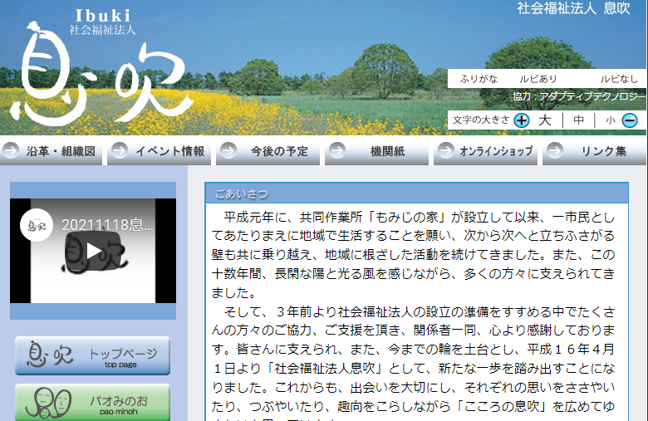
社会福祉法人息吹を利用する人々の活動の様子を知ろう
社会福祉法人息吹 (ibuki-minoh.com)
活動紹介ビデオはここ

Slide 81
障害がある人と共に生きる社会とは
精神疾患の連続体モデルへの移行とは「健康」から「障害」はどこかで境界線を引けるものでないことを示す
生活のしづらさが顕著なものが「障がい者」である。
健常者が障がい者を弁別・差別したり逆に支援するという、一方向の関係ではない。
生活のしづらさをなるべく均等にして行こう
多様性があって当然と理解し、その間の折り合いのつけ方を見つけていこう
Notes:
多様性まずあった。環境も含めた社会の中で生活しづらい人を、「障害者」と弁別したのだ。生活のしづらさは社会との関係の中で生じていて、環境・社会が変われば「障がい者」にだれがなるか変わってくる。健康なもの障害者は常にともにあり、区別することは意味を失うのです。コロナ禍というすべての人が生きづらさを余儀なくされた時こそ、コロナ後の新しい社会を作る過程で、生活のしづらさをなるべく均等にしていこうと考えるのです。多様性を尊重する、そのためには他者をよく理解することが必要です。いうのは簡単ですが行うのは難しい「ええ加減主義のススメ」を参考に前に進みましょう。

